Slide 1
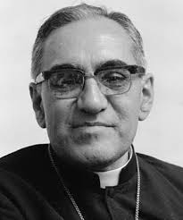
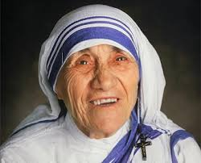
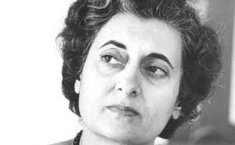
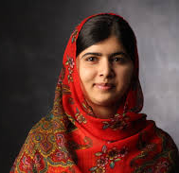
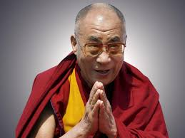
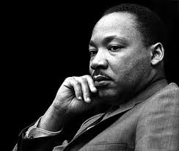
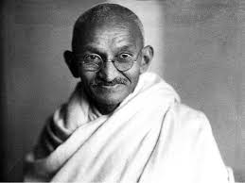
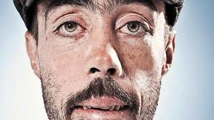
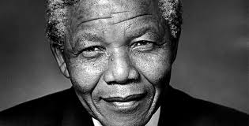
Hombres y mujeres que nos dan de sus vidas para construir un mundo mejor. (Algunos ejemplos)

Slide 2
P. José María Velaz sj.
Vélaz fue durante toda su vida un soñador, un constructor de sueños y un sembrador de sueños. Fe y Alegría fue su sueño más importante que lo sembró en el corazón de muchas personas generosas y hoy es una realidad que ha llevado sus banderas educativas de esperanza y amor a los rincones más apartados y necesitados de Venezuela, América y África.

Slide 3
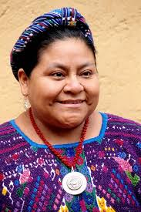
Rigoberta Menchú
Se convirtió en la primera indígena y la mujer más joven en recibir el Premio Nobel de la Paz. Ella declaró : "Soy hija de la miseria y la desigualdad social; soy un caso ilustrativo de marginación, por ser maya y mujer; he sobrevivido al genocidio y la crueldad". Con el dinero del Premio Nóbel creó la Fundación Vicente Menchú, su padre, para ayudar a los más necesitados, no sólo indígenas, y una organización que se encarga de representarla en zonas de conflicto y de participar en encuentros internacionales.

Slide 4
Monseñor Romero
«Comenzó a ver de cerca la realidad de pobreza y miseria en que vivían la mayor parte de campesinos».
Creó una oficina de Derechos Humanos y abrió las puertas de la Iglesia para dar refugio a los campesinos que huían de la represión. Monseñor, celebraba todos los domingos, la Eucaristía en Catedral, el pueblo lo reconoció como un Profeta y le llamaron «la voz de los sin voz».

Slide 5
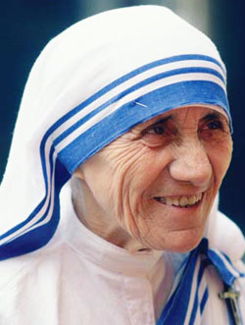
La Beata Madre Teresa de Calcuta
Fue una monja católica de origen albanés naturalizada india, que fundó las Misioneras de la Caridad en Calcuta en 1950. Por más de 45 años, atendió a pobres, enfermos, huérfanos y moribundos, al mismo tiempo que guiaba la expansión de su congregación, primeramente en la India y luego en otros países del mundo. Tras su muerte, fue beatificada por el papa Juan Pablo II.

Slide 6
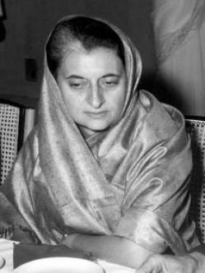
Indira Gandhi
Decidió reformar y modernizar a su país, industrializándolo y tratando de darle educación a 600 millones de personas. Pero sobre todo luchó por retirar el injusto sistema de castas y detener la explosión demográfica. Pensaba que la educación era lo único que podía ayudar a su pueblo. Luchó contra los tabúes de adoración de animales sagrados como las vacas; debido a todo esto los grupos fanáticos empezaron a desear su muerte. La muerte de tan ilustre hindú fue una conmoción en todo el mundo, pues a lo largo de su mandato Indira fue reconocida como una de las mujeres más inteligentes y valiosas del siglo XX.

Slide 7
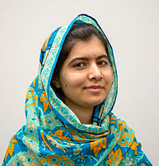
Malala Yousafzai
Con 17 años se ha convertido en una de las defensoras más importantes de los derechos de niñas y mujeres, y su discurso ha llegado a todo el mundo gracias a su libro “Yo soy Malala”, en el cual narra las experiencias vividas bajo el régimen talibán. Su vida sin duda ha cambiado radicalmente, y hoy es la persona más joven en ganar el Premio Nobel de la Paz.

Slide 8
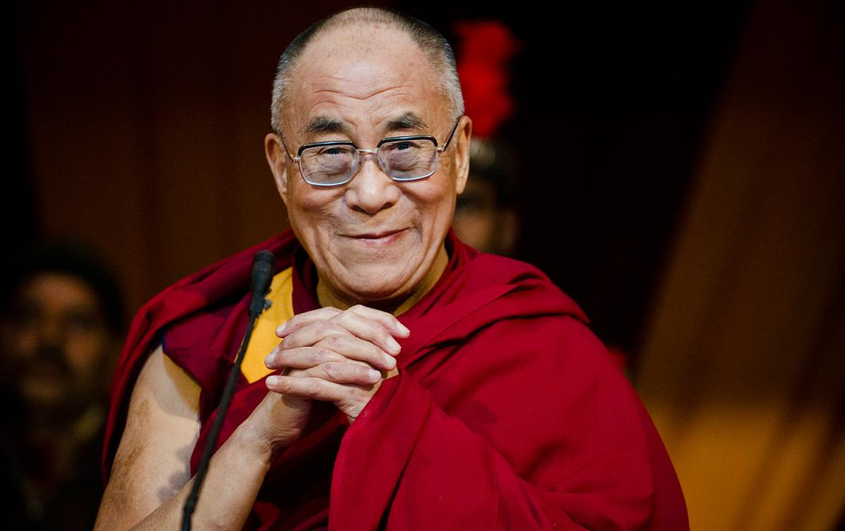
Dalai Lama
Quizá el pacifista más famoso, el 14° Dalai Lama es el monje líder de la escuela Guelug del Budismo Tibetano, y su misión en la vida es proteger los derechos básicos y la libertad de los tibetanos alrededor del mundo. Cree en la protesta no violenta y en la importancia de la compasión como fuente de una vida feliz. Ganó el Premio Nobel de la Paz en 1989 y es conocido como un líder espiritual inspirador que viaja por el mundo para compartir sus enseñanzas de budismo.

Slide 9
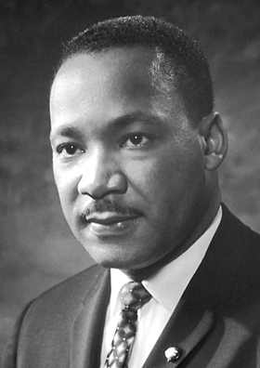
Martin Luther King Jr.
Uno de los pacifistas más famosos de nuestros tiempos, el Dr. King era un ministro bautista y un miembro clave del movimiento por los derechos civiles. Predicaba sus creencias por medio de protestas pacíficas y peleaba por los derechos igualitarios para afroamericanos y víctimas de injusticias.

Slide 10
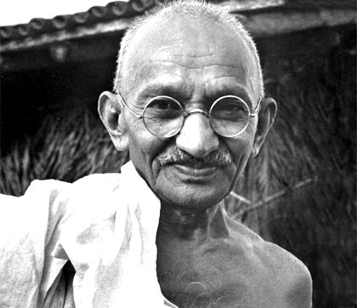
Mahatma Gandhi
También entre los pacifistas más famosos, Gandhi fue un líder político prominente y un activista en la India que creía en la resistencia pacífica e implementó tácticas no violentas. Su meta en la vida era lograr la independencia hindú, la cual consiguió poco después de su asesinato por enseñar desobediencia pacífica, auto-disciplina y no cooperación.

Slide 11
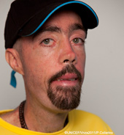
Maickel Melamed Ejemplo de la juventud venezolana
Su propósito de vida es ayudar a otros a ser mejores de lo que creen que pueden ser, a través del descubrimiento de su verdadero potencial para ponerlo en práctica.
Su historia es un tremendo ejemplo de lo que UNICEF en Venezuela está promoviendo a través de sus acciones: la niñez y adolescencia pueden desarrollarse al máximo si cuentan con oportunidades y apoyo de la familia, escuela y comunidad para superar cualquier tipo de situación retadora en sus vidas.

Slide 12
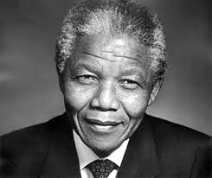
Nelson Mandela
Mandela dedicó su vida a luchar por la igualdad, justicia, paz y libertad para todos. A pesar de ser encarcelado y castigado injustamente durante su vida, siguió dedicándose a lograr la democracia y la igualdad. Nunca dudó en su misión y nunca luchó contra el racismo con racismo. Sus esfuerzos anti-apartheid en Sudáfrica cambiaron al mundo y su trabajo servirá siempre como inspiración para los demás.

